Slide 1
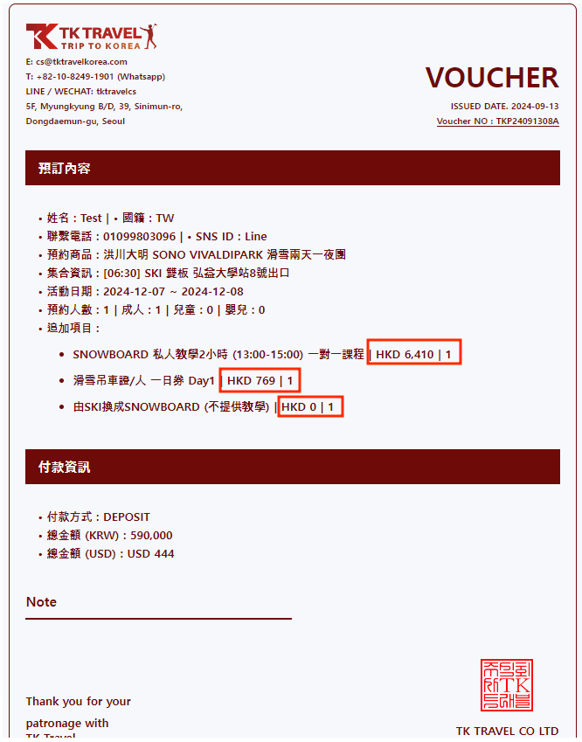
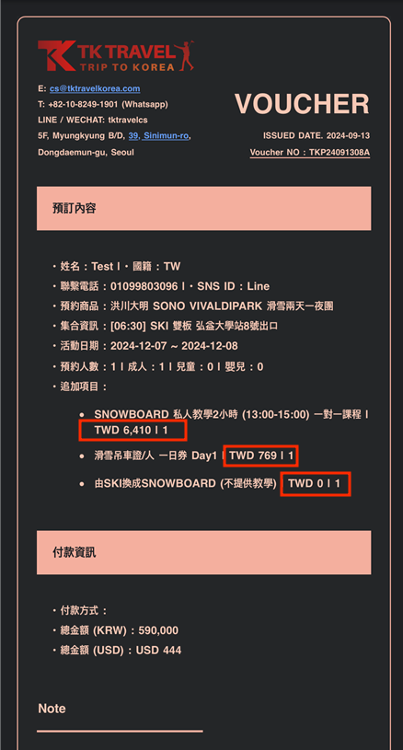
TK Travel 사이트에서 상품 결제시 발송되는 바우처 오류 건
내용 : 고객이 TK트래블 상품을 TWD로 결제를 완료 후 받는 바우처 중 손님에게 나가는 바우처는 구매한 외환에 맞게 정상적인 발송이 되지만, 발송된 바우처 확인을 위해 예약관리의 ‘VOUCHER’ 를 선택하여 확인 시,
①의 바우처 처럼 HKD로 바우처가 발송된 것으로 나옵니다. 해당 부분 손님에게 나간 바우처와 같은 바우처를 관리자가 볼 수 있게 오류 수정 부탁드립니다.
① 관리자페이지에서 본 고객에게 발송된 바우처
② 실제 고객이 수령 한 바우처

